Slide 1
世界観設定資料

Slide 2
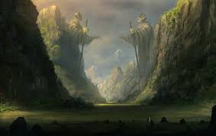
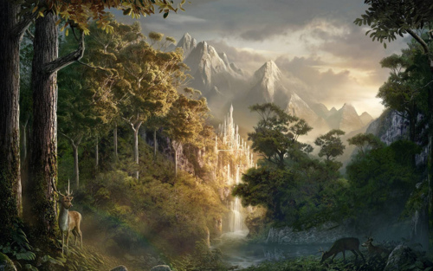
舞台：バルトラン
統治：バルトランの王ゲリックⅦ世
統治国：バルトラン王国
特徴：豊かな自然、聖剣や英雄を祀った祠など
歴史概要：
古くより女神に祝福を受け人間たちが暮らしていた。しかしオーガや死霊術師達などの闇に属する者達の戦いが続いていた。そこで聖なる剣と盾を人間の勇者に授け、闇を追い払った。
それから年月が流れ、人間達は勇者達の戦いを忘れ去り人間同士で争うようになる。領地争いや成り上がろうとする者達の醜い争いはやがて聖なる盾に呪いを齎し、この世に竜という悪魔を降臨させる。
聖剣に選ばれた勇者が竜を倒した後、聖剣にも同じように呪いがかかる事を恐れ、一部の者達に命じて、剣を封印しその存在を世の中から消し去った。また竜はバラバラにされ、各地方でそれらを守護する役目を授かった者達の統治により、平穏は取り戻された。
そして現代へ至る。

Slide 3
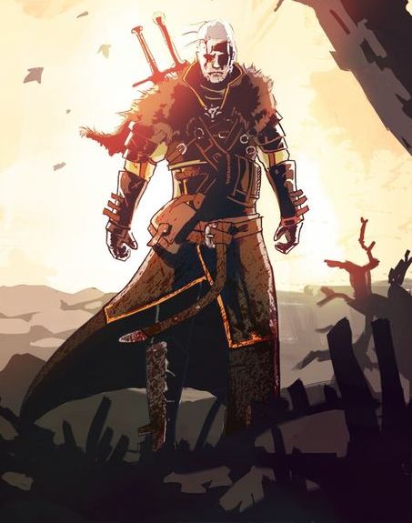
剣に選ばれし者（プレイヤーキャラクター）
年齢：20代後半
特徴：髭面、髪が灰色
身体：筋肉質
武器：ロングソード
ゲームでの扱い：主人公、操作キャラ
生い立ち：
聖剣を封印する神殿で暮らしている。聖剣は古来の竜を封じる際に力を発揮したと言われる伝説の剣。ゆえに存在するはずの無い魔力を秘めており、それに惹かれてやってくる魔物達を倒す守護者として生活している。
古くからあるバルトラン流派をベースにしながら、自己流で鍛え上げた剣術で、多くの魔物と日々戦っている。

Slide 4
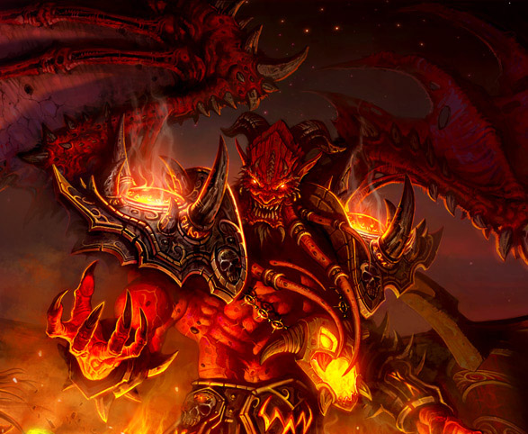
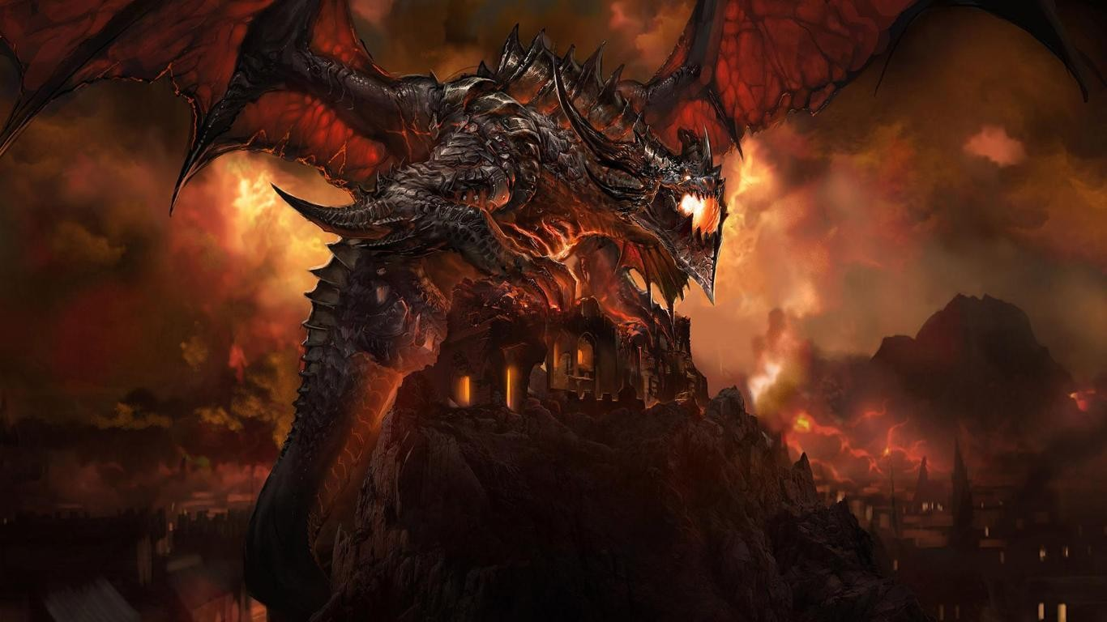
邪悪なる竜
年齢：？？？
特徴：普段は魔人の姿、真の姿は竜
身体：魔人、竜
武器：邪悪な魔力
ゲームでの扱い：ラスボス、全ての黒幕
生い立ち：
聖剣と対になる存在として生み出された聖なる盾。しかし時代が流れ人間の欲深さに魅せられ、魔力が邪悪なるものへと変わり、意思を持ち始めた。そうして次第に人間の欲望や苦しみによって力を得てその象徴として竜へと成り果てる。
古来の戦いにより、対となっていた聖剣によって切り落とされ、その魂は長らく封印される事となる。しかし元々は聖剣と同じ魔力を持っていたせいか、永遠に封印される事はない。時間の経過と共に目覚めてしまう。そのため、聖剣は力を封じ、時が来るまで眠りにつく。竜が目覚めし時、聖剣もまた目覚めるのである。それこそが運命の輪廻である。

